Slide 1
Externí úložiště
Erik Plachý 22.9. 2025

Slide 2
Úvod - historie
01
Princip operace
02
osnova
Porovnání
03
budoucnost
04
O čem to mluvím?
jednotlivých typů…
a aplikace…
a prostor pro dotazy.

Slide 3
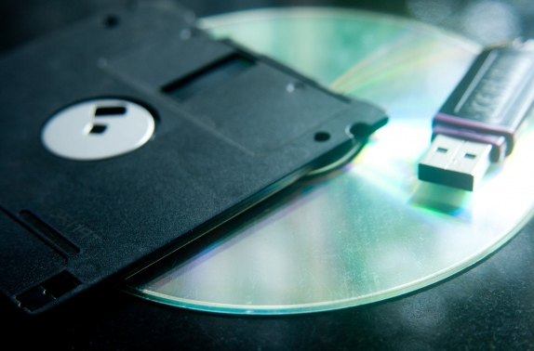
01
Co to je?

Slide 4
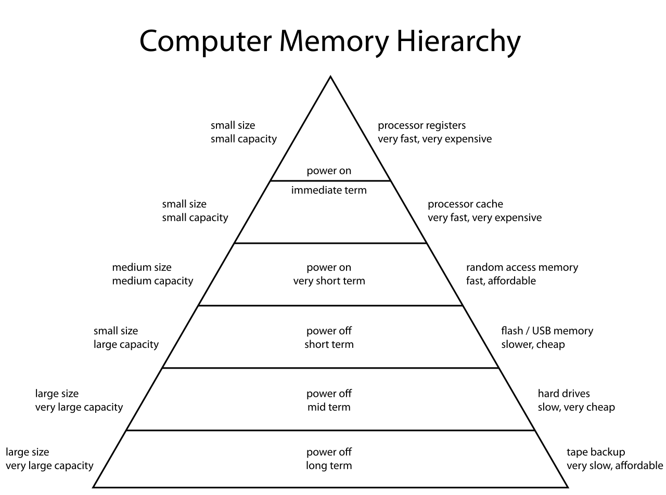
01

Slide 5
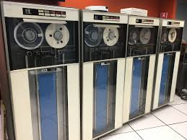
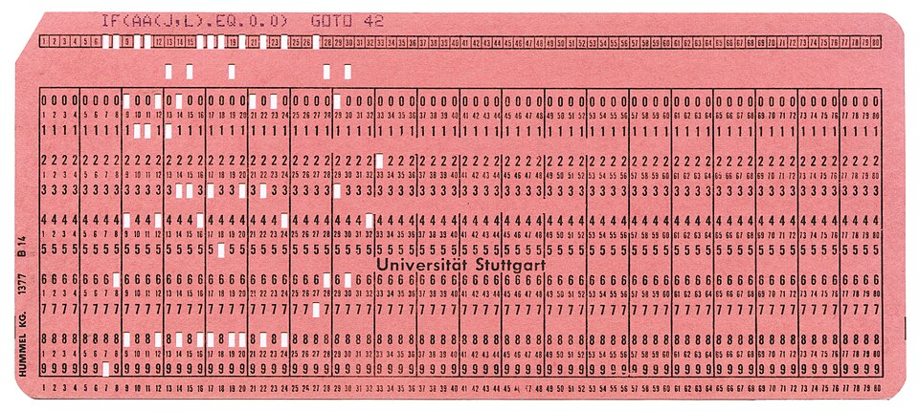
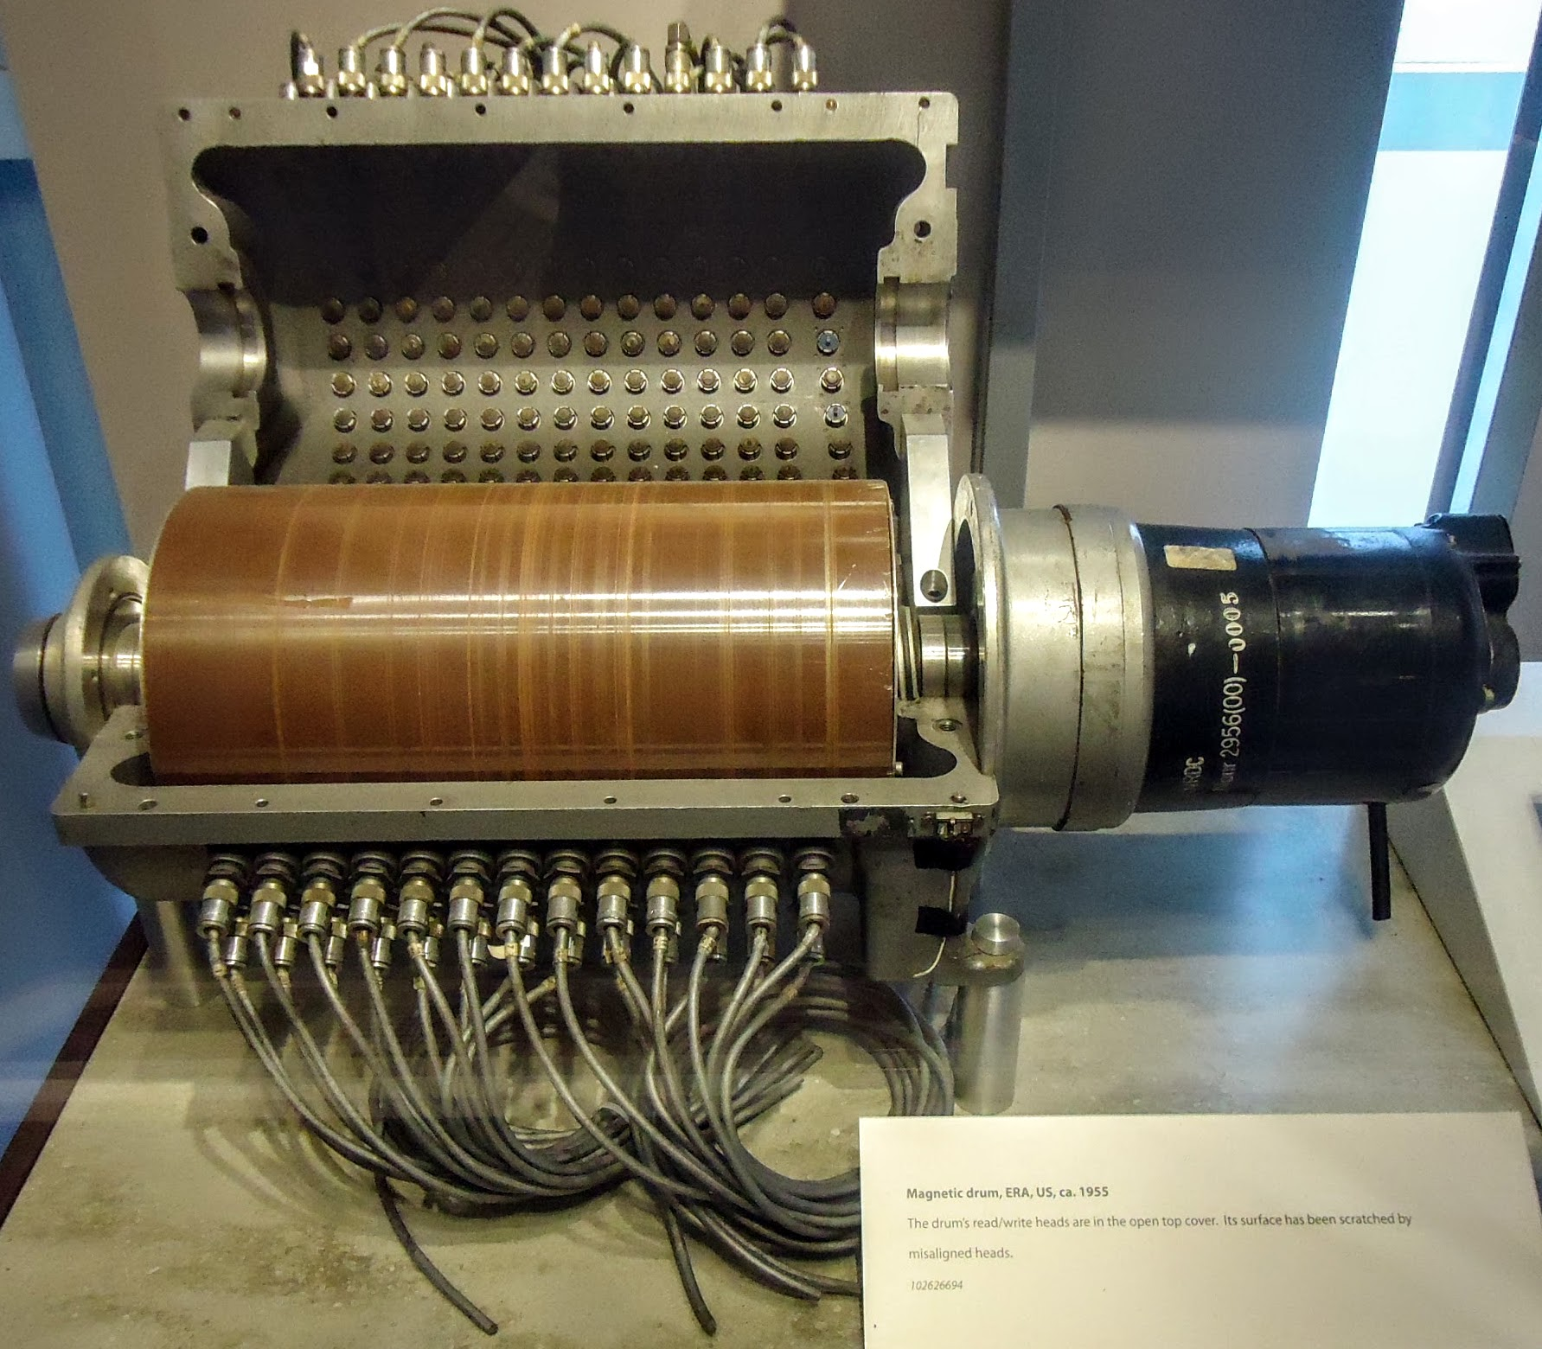
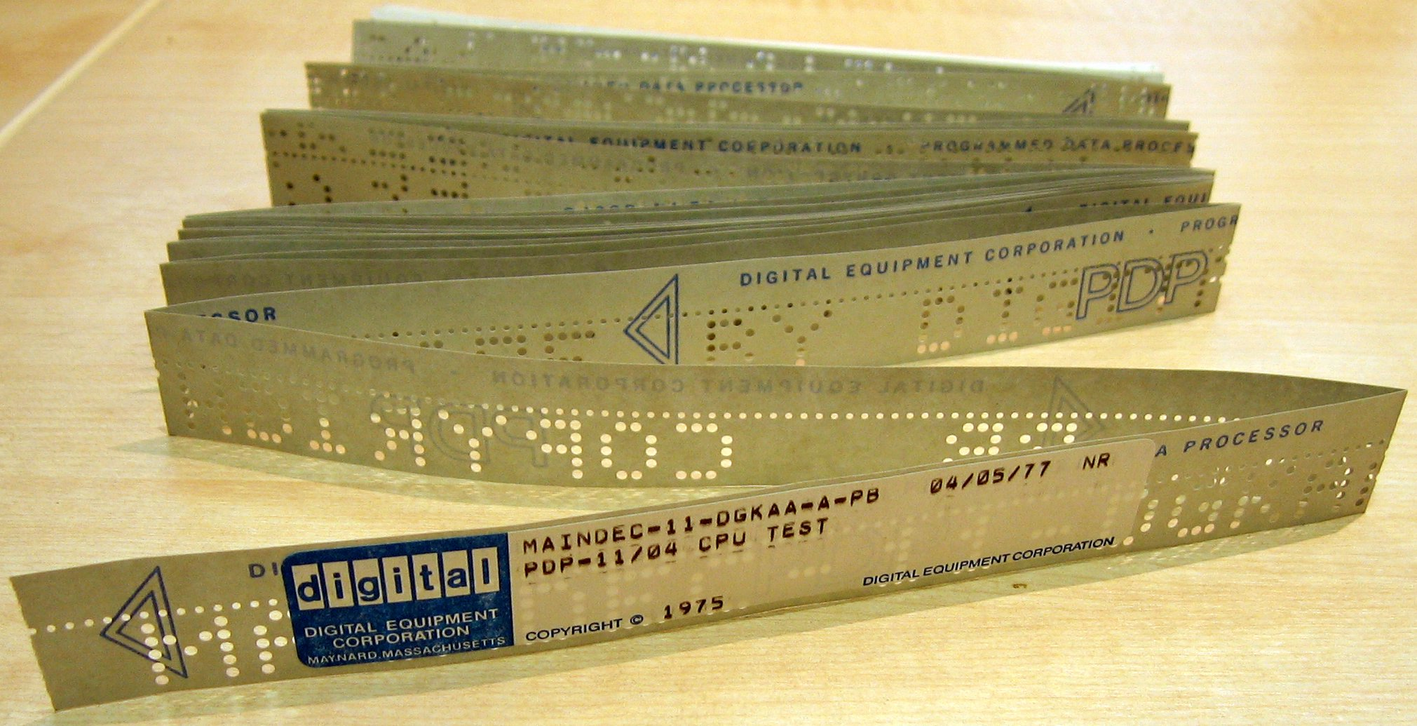
Historie

Slide 6
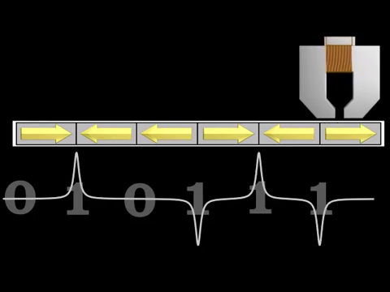
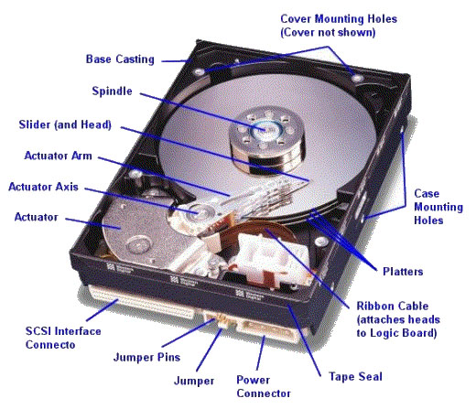
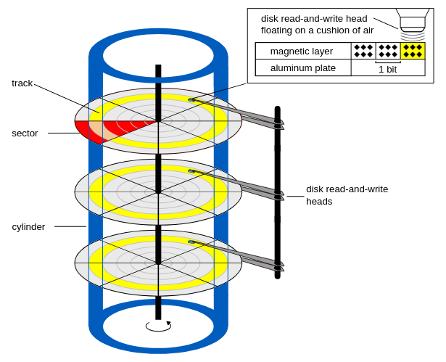
02
Magnetický záznam
HDD:
Plotny
Hlava
kazety/diskety
Faradayův zákon o indukci:
Změnou magnetického pole v okolí cívky se v cívce indukuje el. napětí a v uzavřeném obvodu prochází indukovaný proud. Směr proudu je závislý na směru změny magnetického pole a na orientaci pólů magnetu vůči cívce.

Slide 7
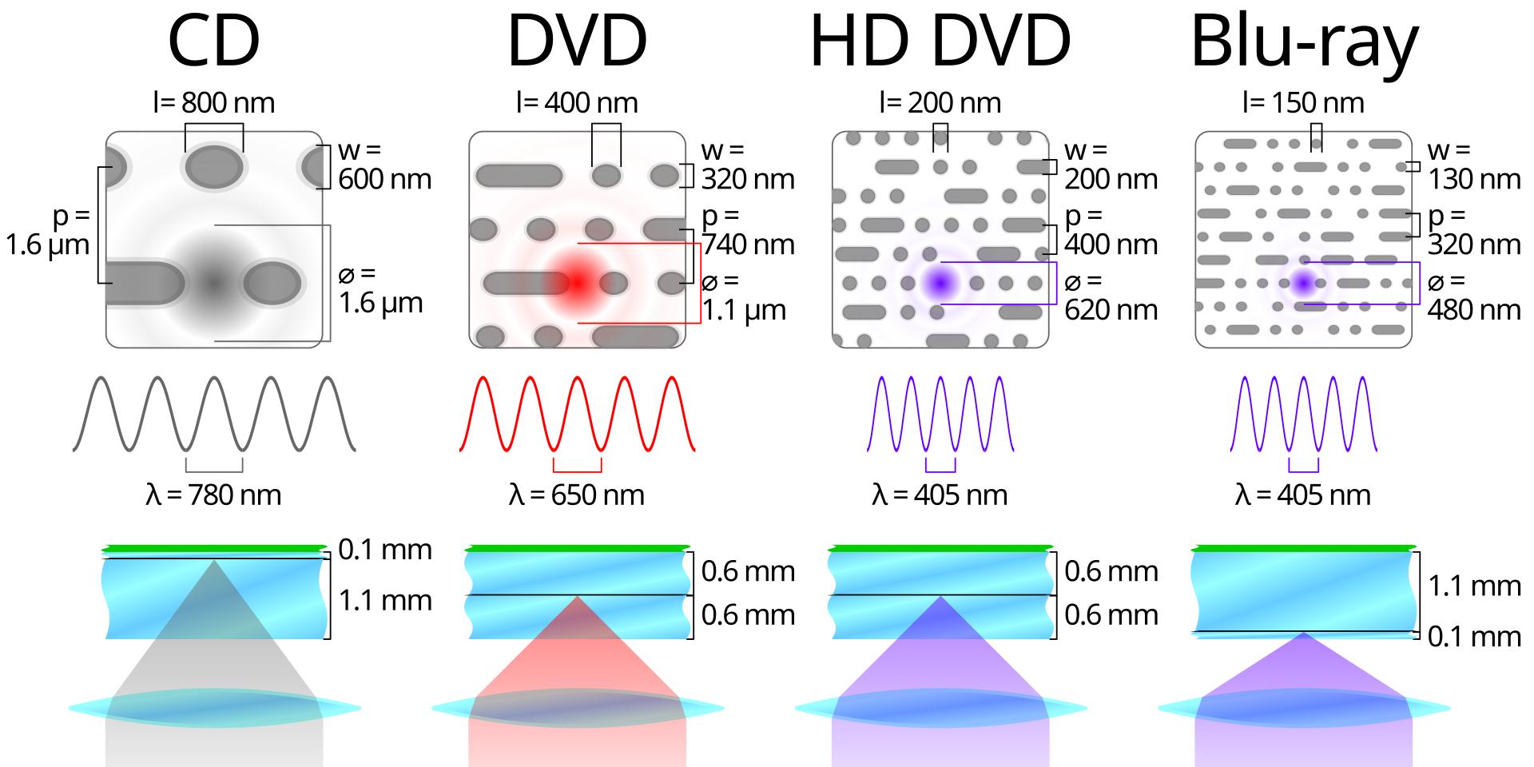
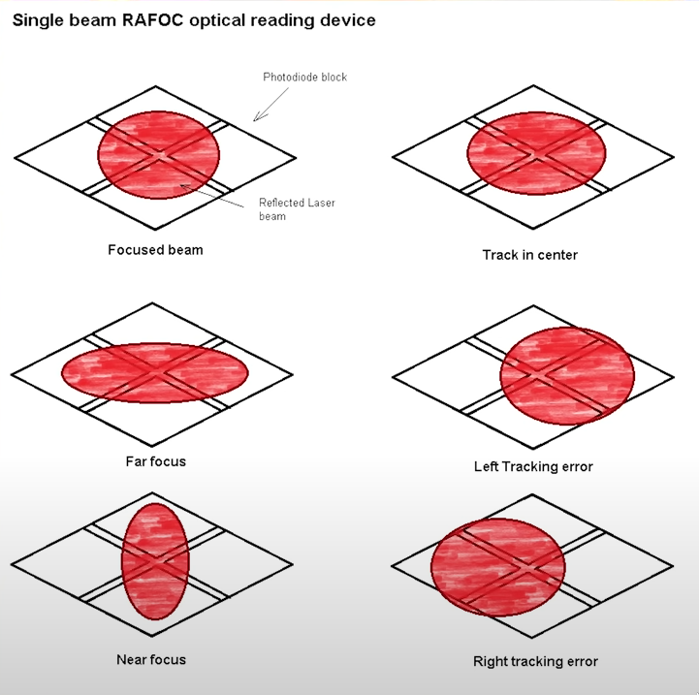
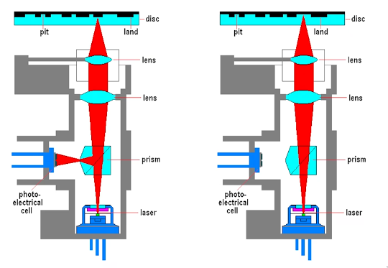
02
Optický záznam
CD/DVD/Blu-ray

Slide 8
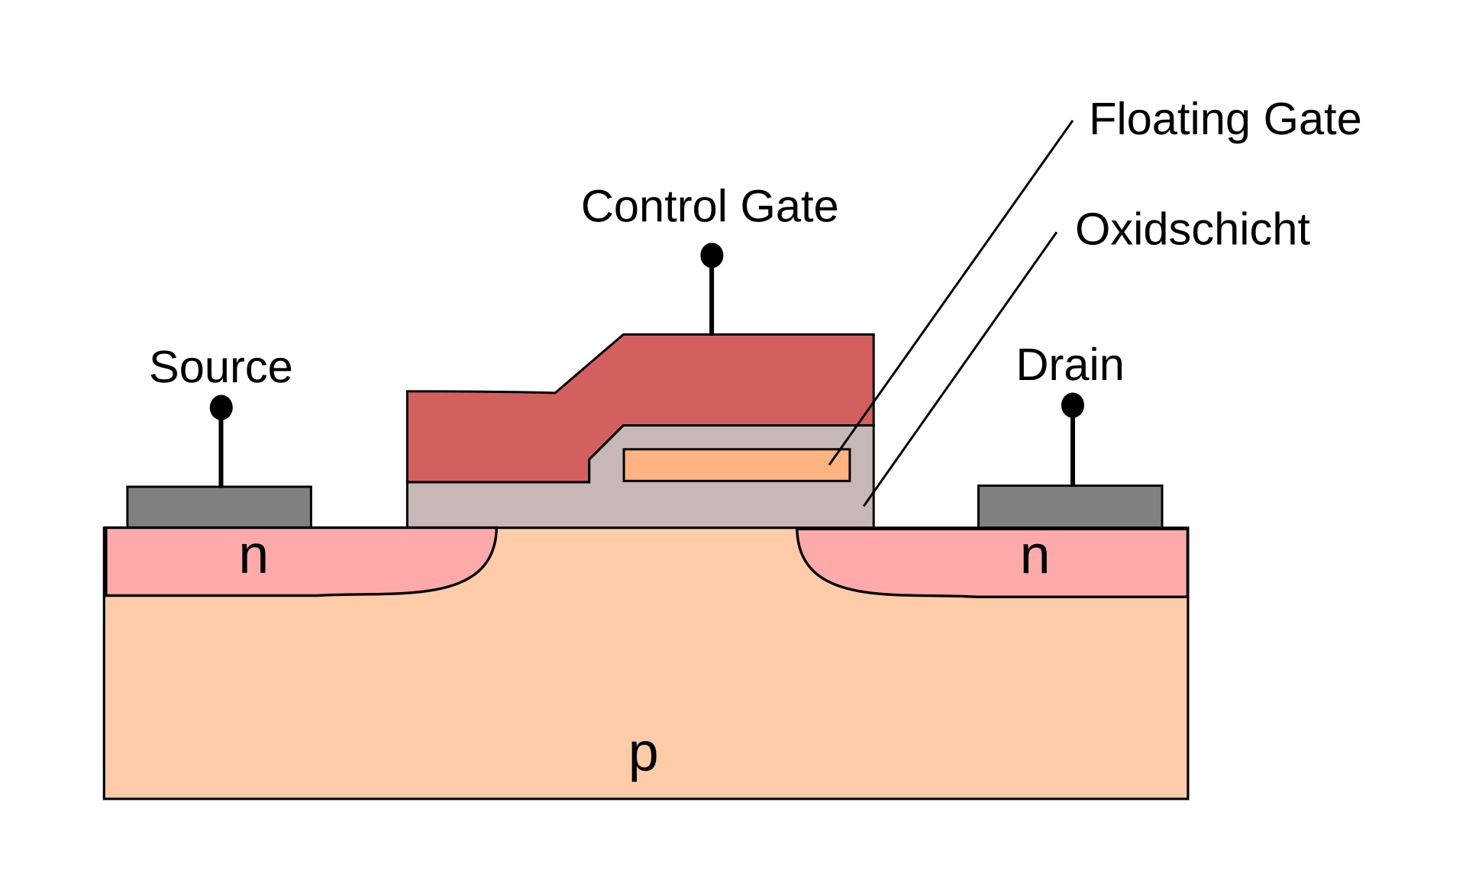
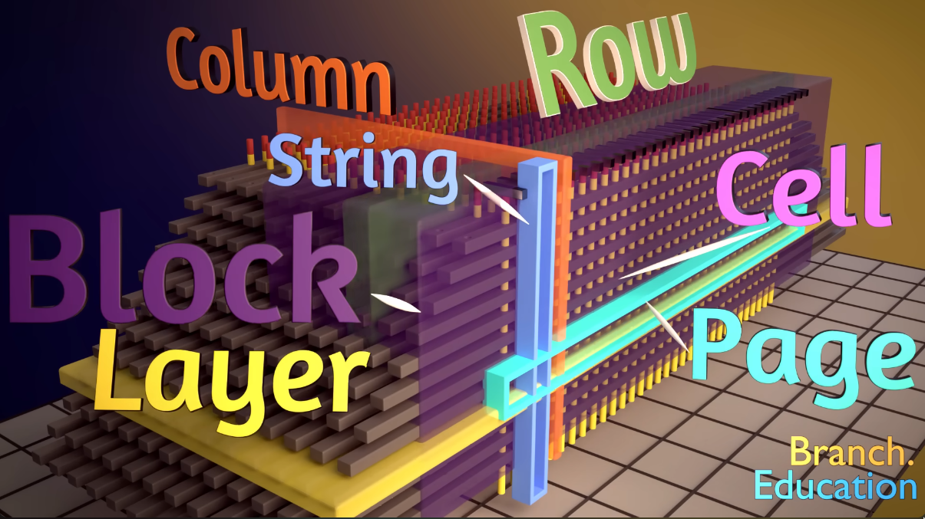
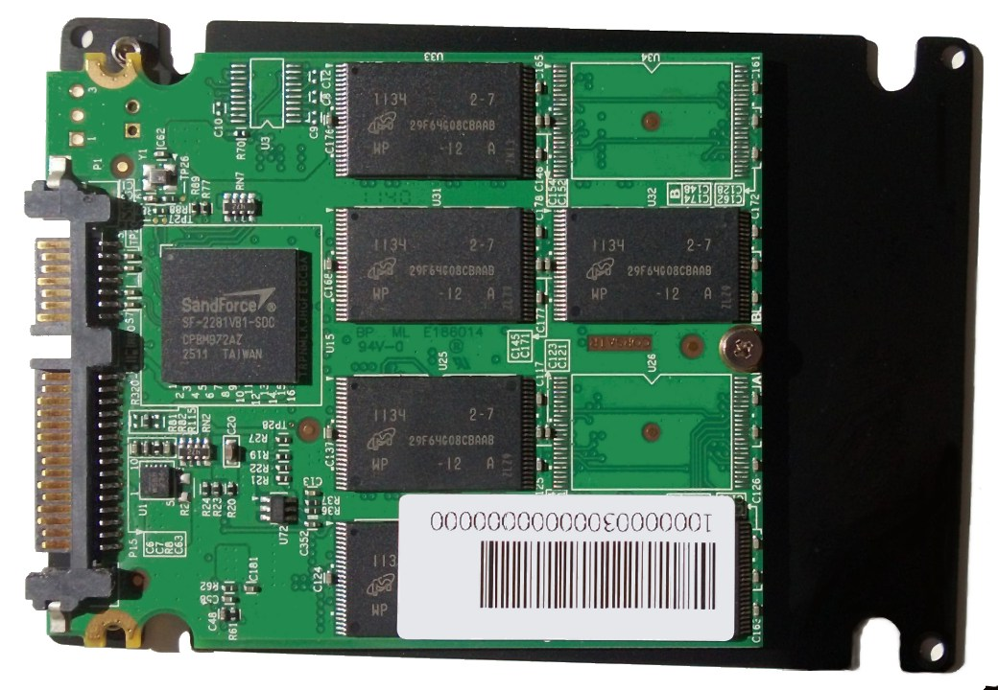
02
FLASH PAMĚŤ
FGMOS buňky
Transistor s plovoucím hradlem (floating gate)
Ovlivňuje prahové napětí
Programování
Fowler–Nordheim tunneling

Slide 9
03
Porovnání
Energetická závislost
Velikost/kapacita
Rychlost
Cena

Slide 10
Budoucnost
?

